Slide 1
Решение систем линейных уравнений с двумя переменными.
.
МБОУ лицей №82 п.Каменоломни Ростовской области
Алгебра 7 класс.
Подготовила учитель математики Бобер Е.В.
2012год.

Slide 2
Цели урока:
Повторить определения уравнения, системы уравнений, их решений;
Повторить алгоритмы решения систем уравнений;
Восстановить и отработать навыки решения систем линейных уравнений с двумя переменными

Slide 3
Задание № 1
Решите линейные уравнения , ответы расположите в порядке возрастания.
3У+ 7 = 13
х – 1= -4
13 – 3У = 1
7х = 7
( у + 5)∙ 2 = 0
2х – 1 = 9
2х –11 = 11
Ф
2
Д
р
- 5
6
7
Т
11
Н
Г
5
-3
-8
И
О
Е
1
15
4
у
А

Slide 4
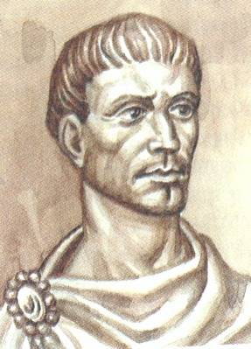
Диофант Александрийский, древнегреческий математик, ок. 3 века н.э. «Арифметика» из 13 книг, 6 сохранились до наших дней.
В 5 книгах содержатся методы решения неопределенных уравнений.
Задача. В клетке сидят кролики и фазаны
вместе у них 18 ног. Узнайте сколько в клетке тех и других.
Решение.
Пусть: Х- число кроликов
У- число фазанов
Тогда 4х + 2у = 18.
2х + у = 9
у = 9 - 2х
Методом перебора: (1;7), (2;5), (3;3), (4;1).
Уравнение 4х+2у=18 называют неопределенным или диофантовым уравнением (уравнение в целых или натуральных числах)

Slide 5
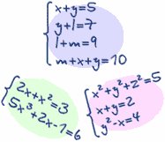
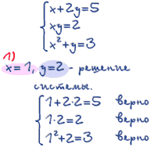
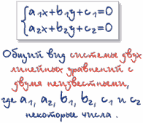
Система уравнений и её решение
Определение
Системой уравнений называется некоторое количество уравнений, объединенных фигурной скобкой (система уравнений –это конъюнкция нескольких уравнений)
Решением системы уравнений с двумя переменными называется пара значений переменных, обращающая каждое уравнение системы в верное равенство (решение системы уравнений – это пересечение решений всех уравнений, входящих в систему)
Решить систему уравнений - это значит найти все её решения или установить, что их нет

Slide 6
Решение системы графическим способом
Выразим у
через х
у - х=2,
у+х=10;
y
y=x+2
у=х+2,
у=10-х;
10
Построим график
первого уравнения
6
у=х+2
y=10 - x
х
0
-2
у
2
0
2
Построим график
второго уравнения
1
-2
0
1
4
10
x
у=10 - х
х
0
10
Ответ: (4; 6)
у
10
0

Slide 7
Решение системы способом сложения
Уравняем
модули
коэффициентов
перед уравнением
х=3,
7·3+2у=1;
Решим
уравнение
7х+2у=1,
17х+6у=-9;
||·(-3)
Сложим уравне-
ния почленно
х=3,
21+2у=1;
-21х-6у=-3,
17х+6у=-9;
+
____________
Решим
уравнение
х=3,
2у=-20;
- 4х = - 12,
7х+2у=1;
х=3,
у=-10.
Подставим
х=3,
7х+2у=1;
Ответ: (3; - 10)

Slide 8
Решение системы способом подстановки
Выразим у через х
Подставим х и найдем у
-х+у=1,
2х+у=4;
Подставим полученное выражение в другое уравнение
х=1,
- 1+у=1;
У = х + 1,
2х+у=4;
____________
х=1,
у=2;
2х + х + 1= 4,
3х =4 – 1,
3х = 3
Х = 1;
Решим
уравнение
Ответ: (1; 2)

Slide 9
Проверочная работа
1 вариант
Решите задачу: Сумма двух чисел равна 33, а их разность равна7. Найдите эти числа.
2 вариант
Решите задачу: Разность чисел равна 8, а их сумма равна 22. Найдите эти числа.

Slide 10
Проверка:
1вариант
х+у=33
+ х – у = 7.
2х = 40
х=20.
20+у=33
у=13.
Ответ: ( 20;13)
2 вариант
х - у=8
+ х + у =22.
2х = 30
х=15.
15- у=8
у=7.
Ответ: ( 15;7)

Slide 11
Домашняя работа
Составить три системы уравнений и решить их разными способами
Успехов
в домашней работе

